Slide 1
Lecture 19. vs code에서 노트북 활용과
인구구조 연령별 성별 산점도 분석
인공지능소프트웨어학과 김준휘 교수

Slide 2
학습개요
Vs code 노트북 소스 활용
인구구조 연령별 성별 분석
학습목표
Vs code에서 노트북을 편집하고 실행할 수 있다.
임의의 행정구역의 인구구조 연령별 성별 분석을 위해 산점도를 그릴 수 있다.
산점도에서 연령별로 colorbar를 지정해 그릴 수 있다.
산점도에서 colorbar를 통해 연령별 분포를 이해할 수 있다.

Slide 3
LESSON 01
vs code 노트북 활용

Slide 4
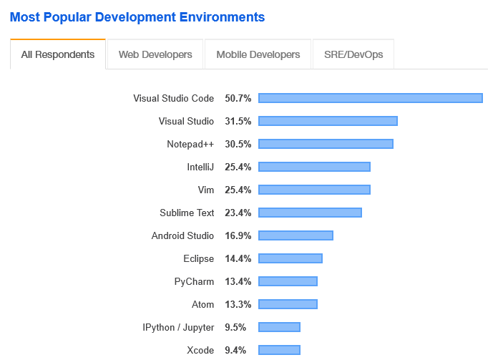
Vs code 인기
최고의 개발환경으로 부상
장점
다음을 함께 코딩 가능
*.py, *.ipynb

Slide 5
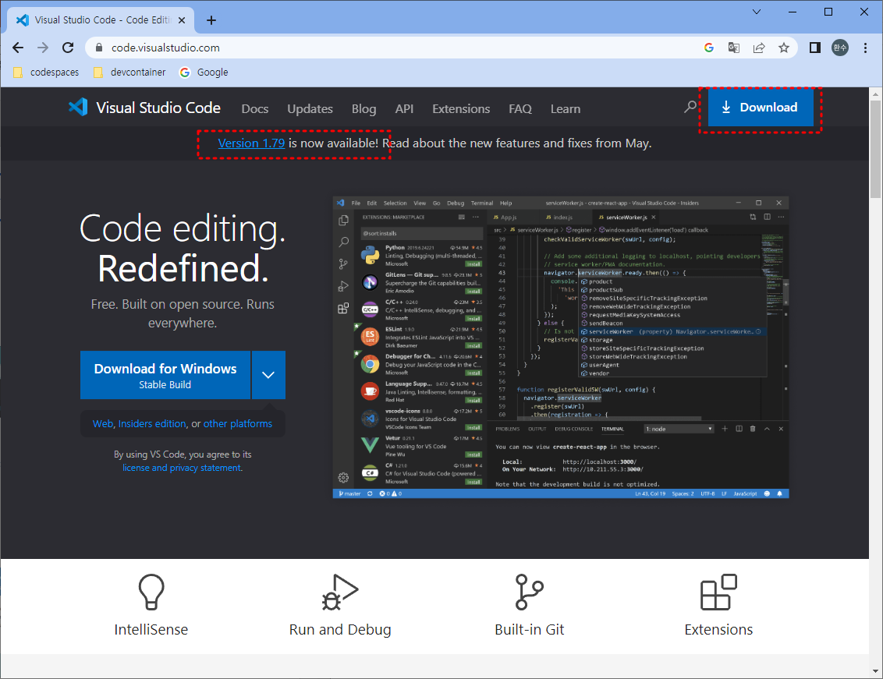
https://code.visualstudio.com/

Slide 6
이전에 설치가 있는 경우
설정 초기화
이전에 설정된 모든 설정을 삭제하고자 하는 경우
설정 연습을 위해 설정을 삭제하고자 하는 경우
다음 폴더 삭제
C:\Users\[로그인계정]\.vscode
C:\Users\[로그인계정]\AppData\Roaming\Code

Slide 7
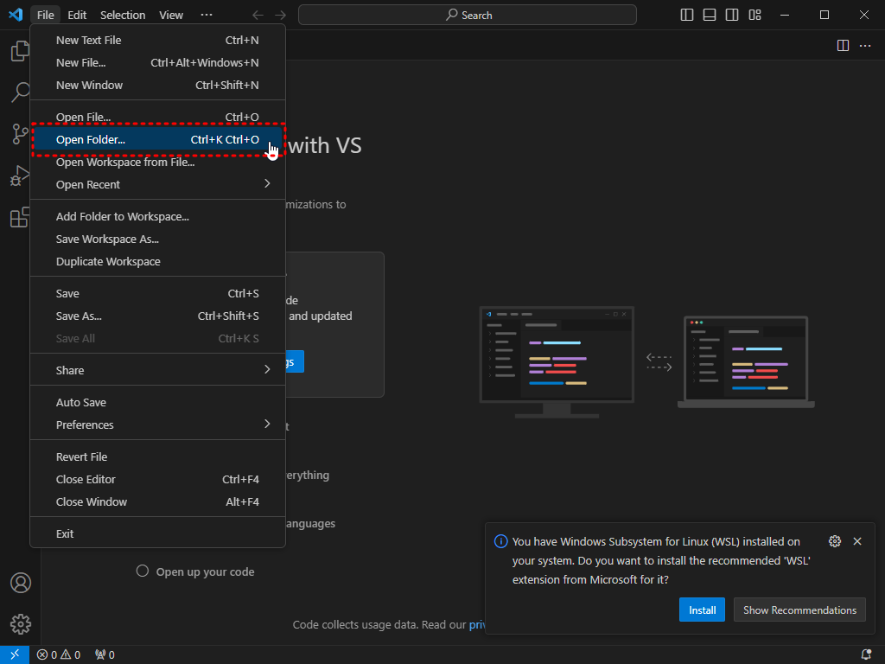
Vs code 실행
메뉴 File | Open Folder
Ctrl + K Ctrl + O
편집할 *.ipynb 파일이 저장될 파일 폴더 선택
C:\Data Analysis notebooks

Slide 8
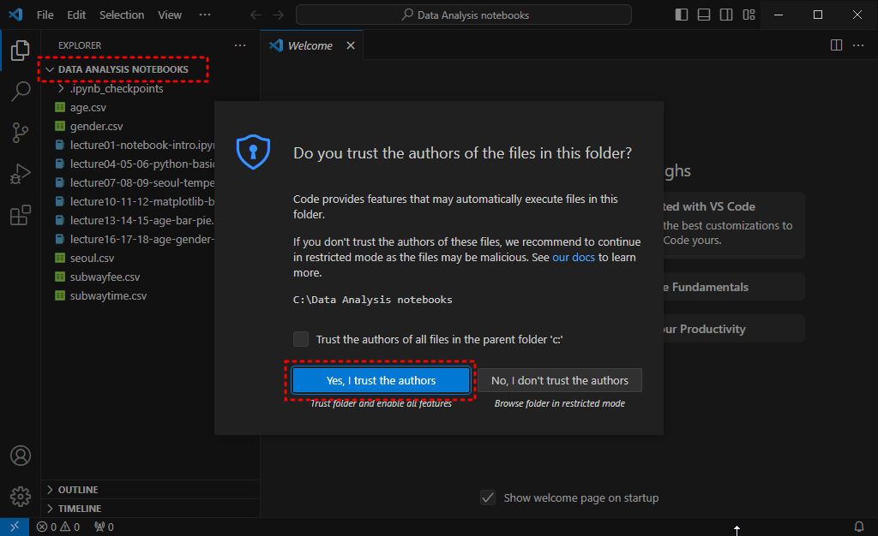
폴더 열기
노트북 소스 파일 생성 또는 기존 파일 열기

Slide 9
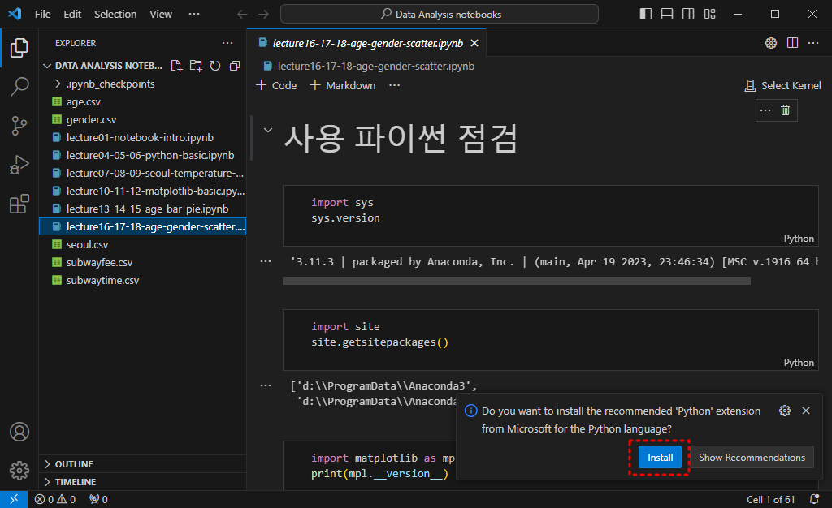
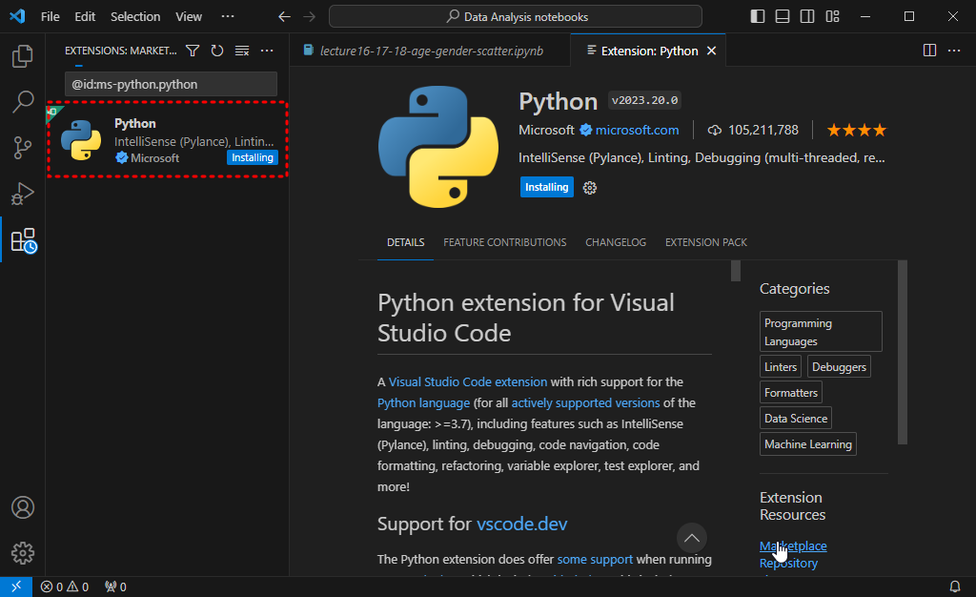
확장 설치
노트북을 실행할 확장(extensions) 설치
확장 python

Slide 10
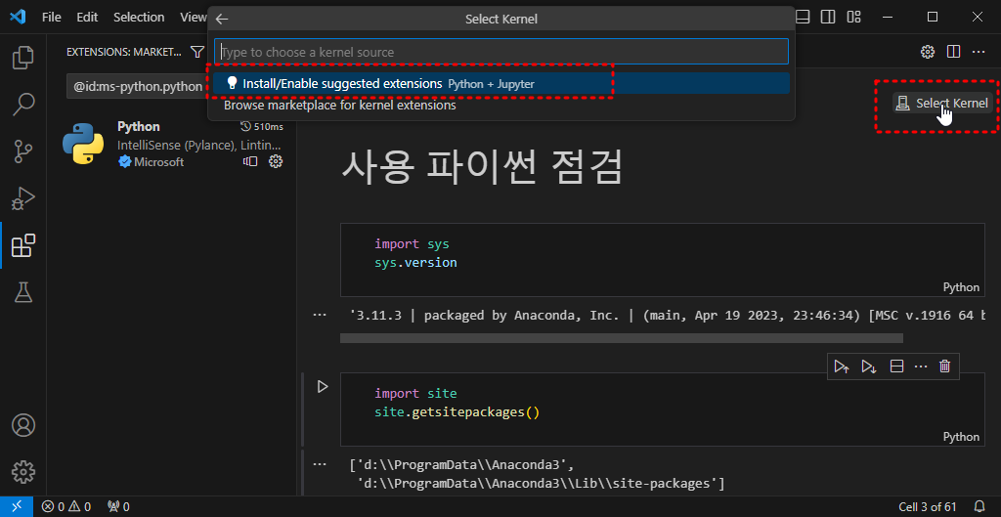
커널 선택
Select Kernel
파일 별 선택

Slide 11
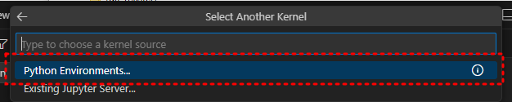
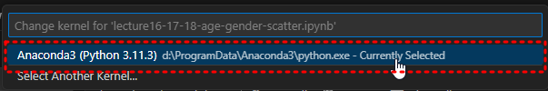
커널 선택 계속
다음 계속 선택
Python Environment
Anaconda3

Slide 12
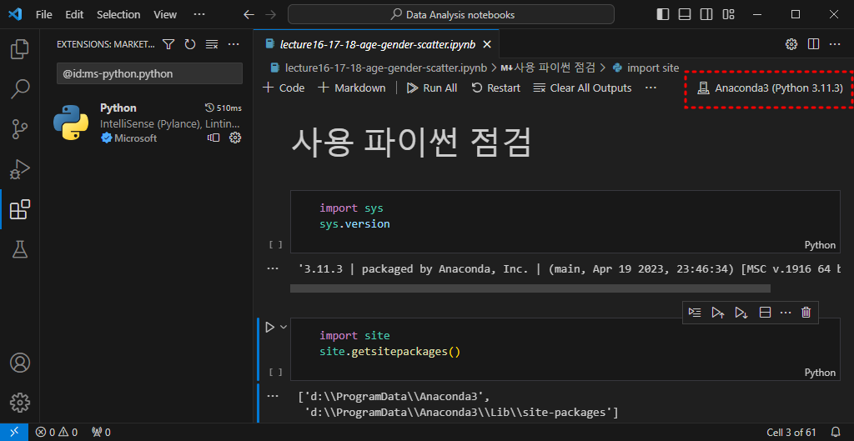
파일 열때마다 커널 선택
반드시 Anaconda3 선택
물론 표준 파이썬에도 패키지 matplotlib, pandas, numpy 설치되었다면 가능

Slide 13
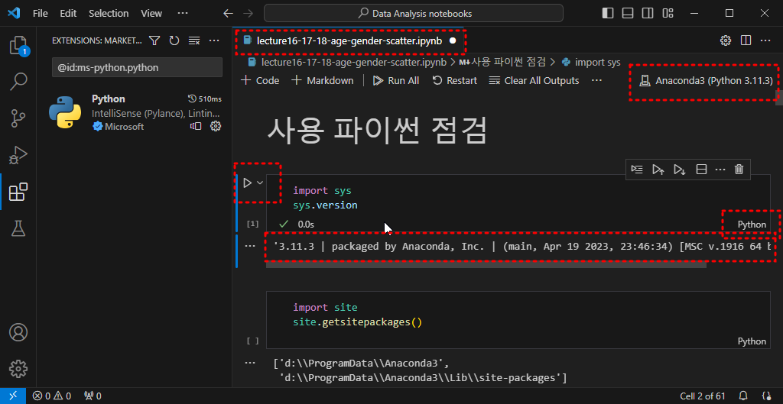
노트북 실행
Shift + Enter

Slide 14
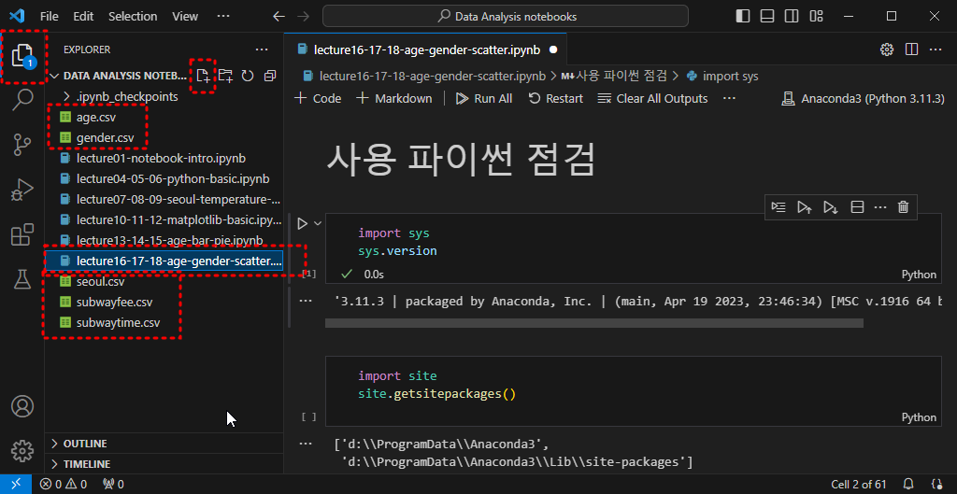
탐색기 보기
파일 확인
새 파일 생성

Slide 15
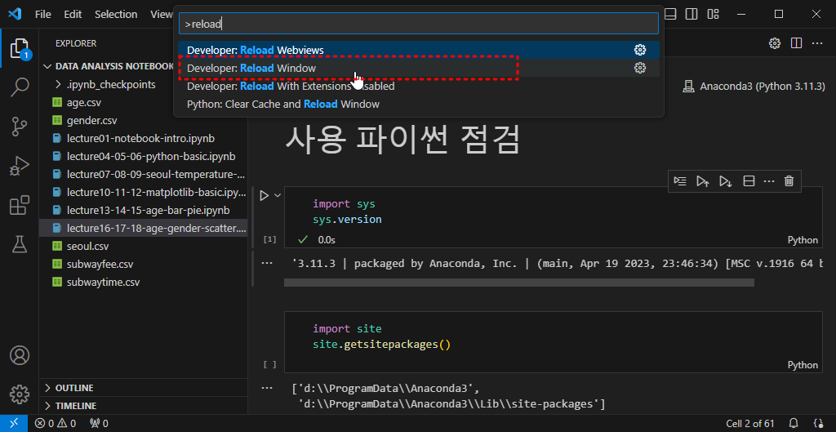
문법 오류 아닌 경우
문제가 생기면(주로 matplotlib에서 png 파일 오류)
메뉴 View | Command Palette (Ctrl + Shift + P)
>reload

Slide 16
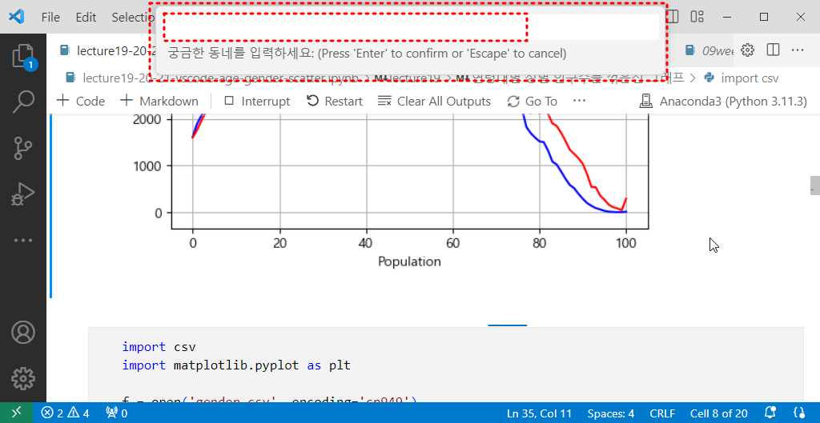
표준 입력
명령 팔레트 부분에서 입력

Slide 17
LESSON 02
인구구조 연령별
성별 산점도 분석

Slide 18
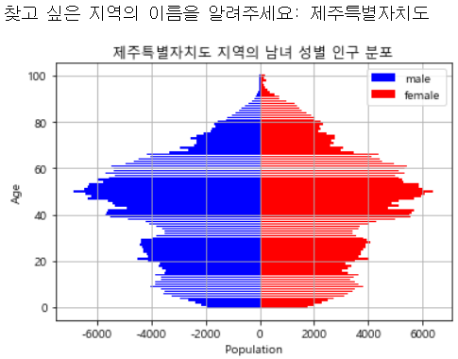
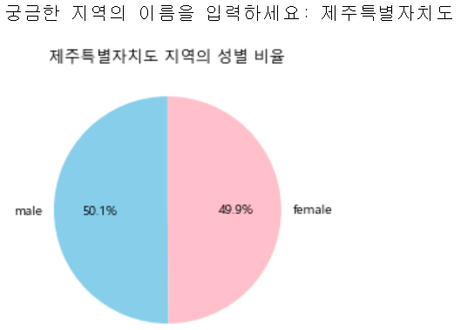
제주도의 연령대별 성별 비율은?
어떻게 하면 연령대별 성별 비율을
지금보다 더 알아보기 쉽게 표현할 수 있을까요?

Slide 19
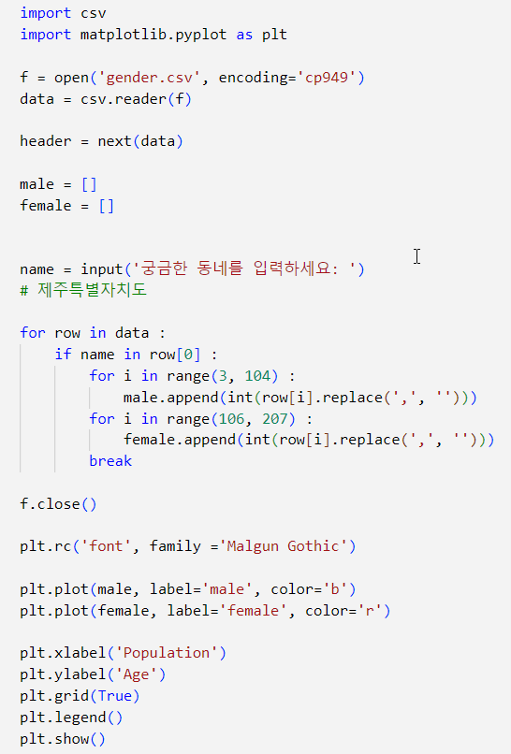
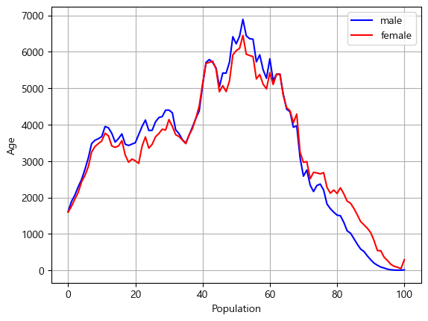
꺾은선 그래프로 표현
연령대별 성별 인구수를 꺾은선 그래프로 시각화하기
연령별로 남성 인구수에서 여성 인구수를 뺀 차이를
막대그래프로 표현하면 어떨까요?

Slide 20
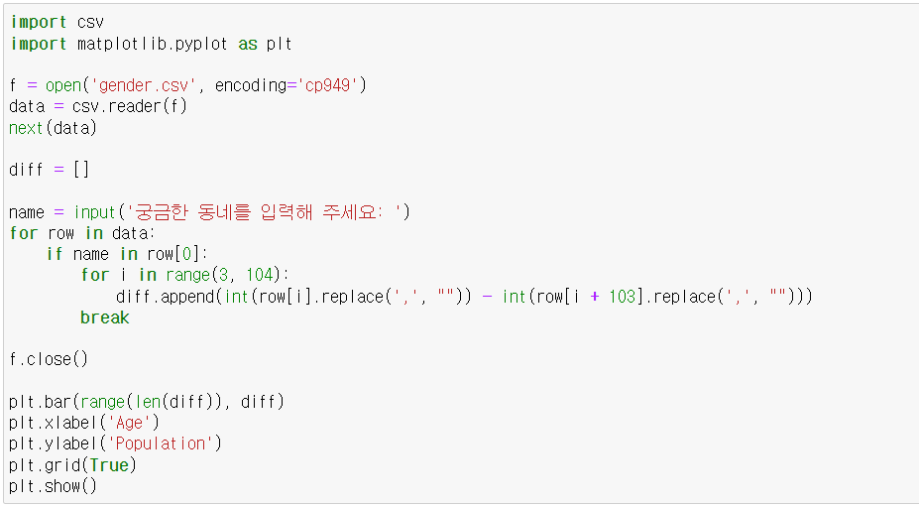
막대그래프로 표현하기 (1/2)
연령별 남성 인구수 – 여성 인구수 결과를 막대그래프로 가시화하기

Slide 21
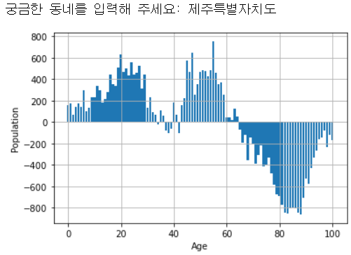
막대그래프로 표현하기 (2/2)
연령별 남성 인구수 – 여성 인구수 결과를 막대그래프로 가시화하기(실행결과)
같은 데이터라도 다양한 형태로 시각화하면
데이터에 숨겨진 다양한 사실을 발견할 수 있습니다.

Slide 22
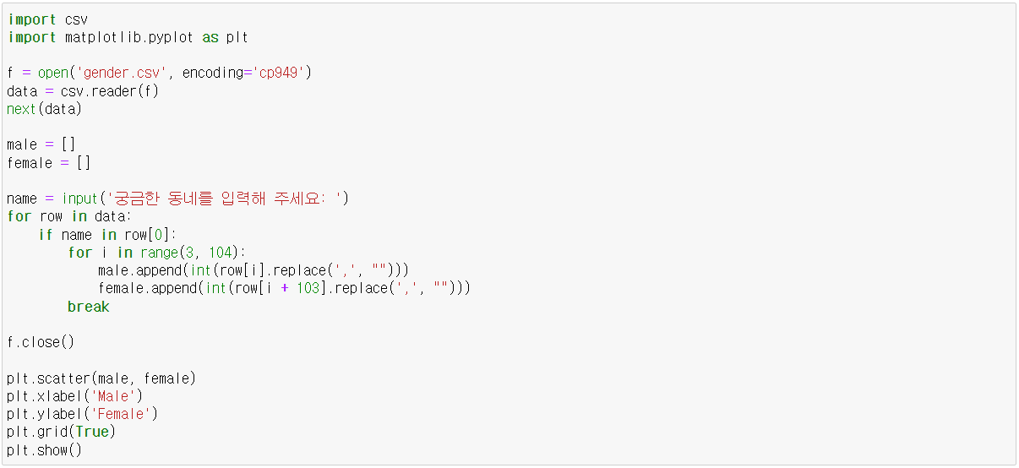
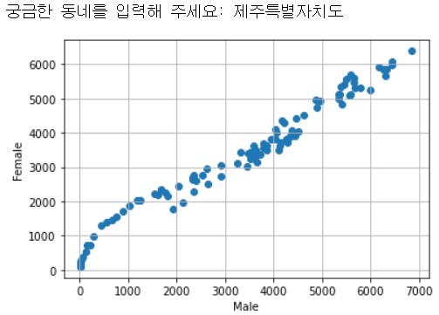
제주도의 연령대별 성별 비율을 산점도로 표현하기 (1/6)
연령별 남성 및 여성 인구수를 scatter( ) 함수로 시각화하기

Slide 23
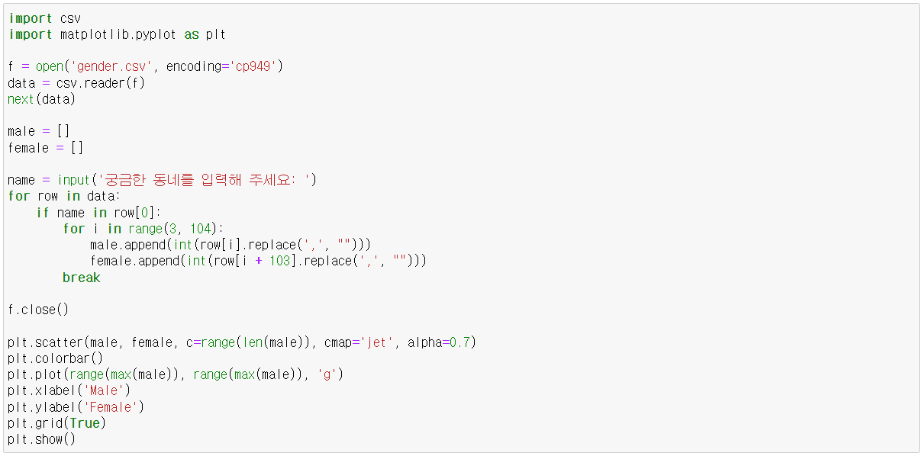
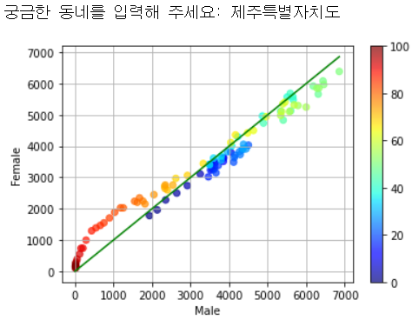
제주도의 연령대별 성별 비율을 산점도로 표현하기 (2/6)
컬러바, 추세선 추가하기

Slide 24
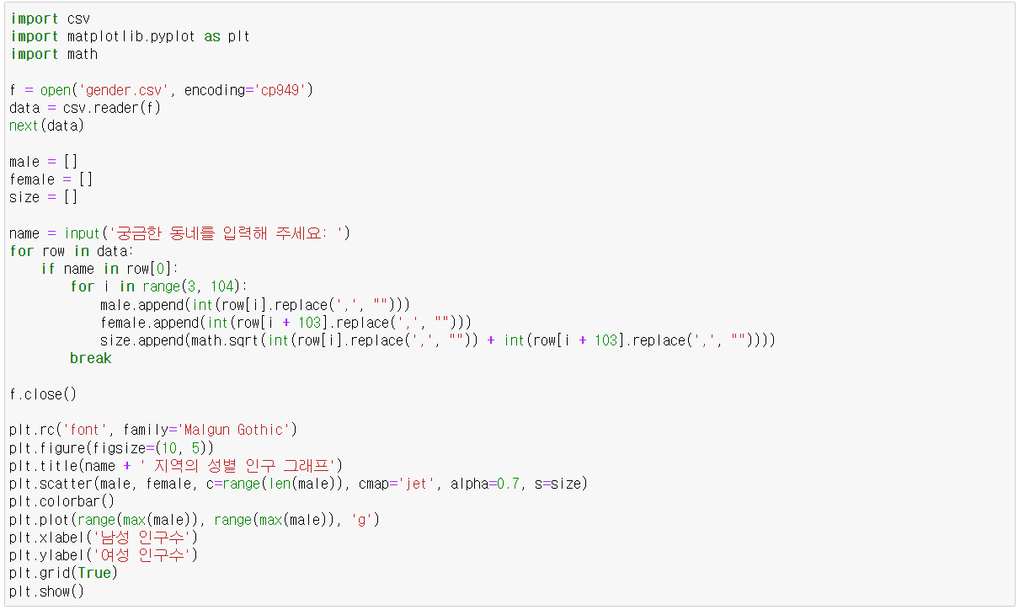
제주도의 연령대별 성별 비율을 산점도로 표현하기 (3/6)
버블의 크기 조정하기

Slide 25
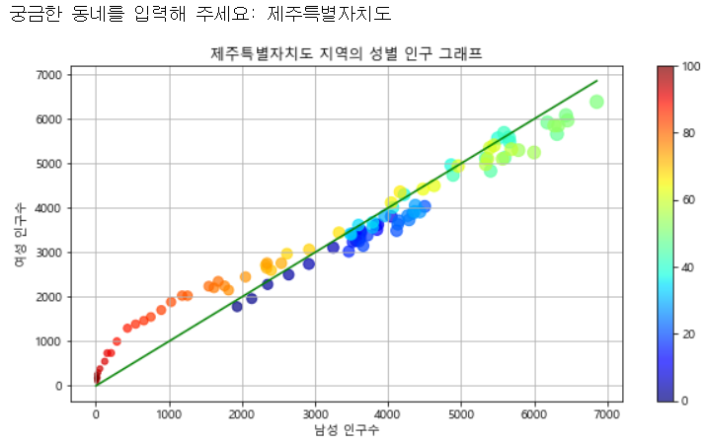
제주도의 연령대별 성별 비율을 산점도로 표현하기 (4/6)
버블의 크기 조정하기(실행결과)
연령대 정보

Slide 26
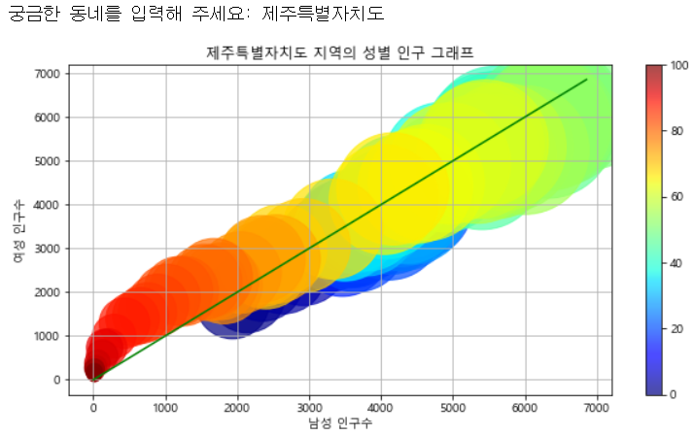
제주도의 연령대별 성별 비율을 산점도로 표현하기 (5/6)
연령별 남성 및 여성 인구수를 scatter( ) 함수로 시각화하기
(제곱근을 사용하지 않았을 경우)
위의 그래프에서와 같이 s 속성값에 너무 큰 값이
지정되면 시각화 효과가 떨어집니다!

Slide 27
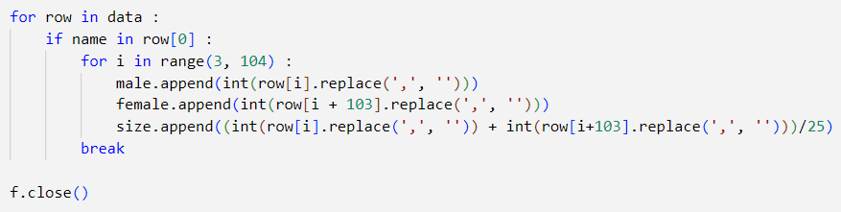
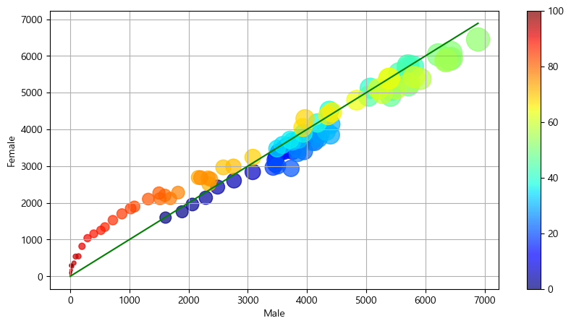
제주도의 연령대별 성별 비율을 산점도로 표현하기 (6/6)
버블의 크기를 적당히 산정

Slide 28
Summary
학습정리

Slide 29
Matplotlib의 scatter()
x, y의 좌표에 마커(원) 그리기
s=원크기, c=색상지정, cmap=색상맵지정
colorbar()

Slide 30
행정구역의 연령별 성별 인구로 꺽은선
연령별 성별 차이 분석
행정구역의 연령별 성별 분석을 위한 산점도
각 연령별 x: 남성, y: 여성
y=x의 선상 위: 여자가 다수, 선상 아래: 남자가 다수
버블 크기: 각 연령별 남녀 인구 합
colorbar()의 색상이 연령 의미

